Slide 1
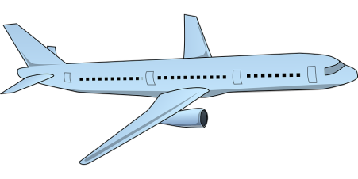
RESEARCH BASED LEARNING FI-1102 FISIKA DASAR I

Slide 2
MIND MAP
PENGERTIAN
FLUIDA
PERCOBAAN
ALAT DAN BAHAN
PENERAPAN
PRINSIP BERNOULLI
HASIL
KESIMPULAN
HUKUM BERNOULLI
TABUNG PITOT
CARA KERJA
UJI COBA

Slide 3
Apa itu Fluida ??
Notes:
Zat fluida itu sendiri merupakan suatu zat yang dapat mengalami perubahan-perubahan jika mendapat tekanan atau gaya geser meskipun gaya atau tekanan yang diterima itu relatif kecil.

Slide 4
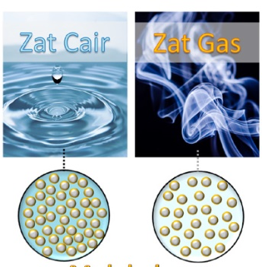

Fluida merupakan suatu zat yang dapat mengalir mencakup zat cair dan gas.
Notes:
Zat fluida itu sendiri merupakan suatu zat yang dapat mengalami perubahan-perubahan jika mendapat tekanan atau gaya geser meskipun gaya atau tekanan yang diterima itu relatif kecil.

Slide 5
Hukum Bernoulli Hukum Bernoulli berbunyi : “Tekanan dari fluida yang bergerak seperti udara akan berkurang ketika fluida tersebut bergerak lebih cepat”.
Notes:
Hukum bernoulli ini menyatakan bahwa tekanan fluida akan berkurang atau menurun jika fluida tersebut mengalir atau bergerak lebih cepat. Artinya adalah akan ada penurunan energi potensial pada aliran fluida tersebut.
Terdapat beberapa asumsi Bernouli yaitu :
Fluida tidak dapat dimampatkan.
Tidak ada gesekan antara fuida dengan dinding tabung.
Tidak ada pompa.
Aliran fluida bersifat tetap.
Secara umum, hukum bernoulli terdapat dua bentuk persamaan, yaitu untuk aliran yang tidak termampatkan (incompressible flow) dan untuk alian yang dapat dimampatkan (compressible flow).
Seperti yang sudah dijelaskan tentang aliran fluida .
Aliran fluida yang tidak dapat dimampatkan dicirikan dengan tidak adanya perubahan kerapatan massa (density) pada fluida di aliran tersebut. Contoh-contoh fluida yang memiliki sifat tidak dapat dimampatkan adalah air, minyak dan lain sebagainya.
Aliran fluida yang dapat dimampatkan dicirikan dengan adanya perubahan kerapatan massa (density) pada fluida di aliran tersebut. Contoh fluida yang dapat dimampatkan adalah udara.

Slide 6
Pipa Pitot Tabung pitot atau manometer adalah alat untuk mengukur kecepatan angin atau alat untuk mengukur kecepatan gas yang mengalir pada sebuah pipa.
Notes:
Tabung pitot ini dipakai untuk mengukur kecepatan aliran gas dengan massa jenis ρρ yang dialirkan pada penampang pipa A1 ke arah sebelah kanan. Aliran gas juga tentunya akan masuk ke penampang pipa A2 mendorong cairan bermassa jenis ρ′ρ′ setinggi h dan kemudian tertahan, sehingga besar kecepatan gas yang masuk pada penampang pipa A2 akan sama dengan nol.
Pipa Pitot pertama kali diciptakan

Slide 7
Selang diameter 0,6 cm. 90 cm Sambungan L. 6 buah. Cutter/gunting. Air. Pewarna. Syrup. Penggaris. Kertas padi 30 cm x 20 cm. Kertas Karton. Solatip. Double tape.
Alat dan bahan

Slide 8
Siapkan alat dan bahan. Ukur selang dengan panjang 25 cm, 12 cm, 15 cm, dan 8 cm sebanyak 2 buah. Potong selang sesuai ukuran. Sambungkan selang dengan sambungan L, hingga membentuk tabung U. Masukkan air yang telah diberi pewarna dan syrup kedalam selang yang berbeda. Tempelkan selang pada kertas padi yang sudah dilapisi oleh karton. Buat ukuran untuk menandakan perubahan ketinggian. Tabung pitot siap digunakan.
Cara Membuat

Slide 9
Cara Kerja 1.Pastikan keadaan selang lurus dan ujung selang tegak lurus. 2.Amati ketinggian awal fluida pada skala. 3.Tiup tabung pitot dengan intensitas yang berbeda-beda 4.Amati perubahan apa yang terjadi pada pipa pitot pitot.

Slide 11
Rumus Dasar Bernoulli P₁ + 1/2ρv₁² + ρgh1 = P₂ + 1/2ρv₂² + ρgh2 Persamaan Hidrostatis ∆P = ρg∆h
Notes:
Dari persamaan bernoulli tersebut, diperoleh hubungan dengan persamaan hidrostatis yaitu :
∆P = ρg∆h
P₂ - P₁ = ρg∆h
1/2ρv₁² = ρg∆h
Maka kita dapat kita temukan rumus kecepatan udaranya [2]
$$v=\frac{\sqrt{2ρg∆h}}{ρ}$$

Slide 13
UJI COBA ALAT

Slide 14
Kesimpulan 1.Tabung pitot adalah sebuah alat sederhana dengan penerapan Hukum Bernoulli dan persamaan hidrostatis. 2.Nilai kecepatan udara yang diperoleh tidak memiliki standar atau tidak memiliki ketetapan 3.Nilai perubahan ketinggian fluida berbanding lurus dengan kecepatan udaranya. 4.Nilai massa jenis zat fluida berbanding lurus dengan kecepatan udaranya.
Notes:
Semakin tinggi fluida yang didapat semakin tinggi pula kecepatan udarannya,begitu juga sebaliknya,
Semakin besar massa jenisnya semakin besar pula kecepatan udarannya begitu juga sebaliknya.

